Slide 1

SOAP…
REST…
Y RICHARDSON

Slide 2
Capas de comunicacion
1
2
3
7
Nivel de Aplicación
4
Nivel Físico
Nivel Presencial
Nivel de Red
Nivel de Transporte
5
Nivel de Sesión
6
Nivel de Presentación
(cableado… - Coaxial, Óptica, Microondas, etc…)
(Tipo de cableado - Ethernet)
(Protocolo de Red – Ipv6)
(TCP, UDP. Etc…)
(SSL, RPC, NetBios)
(ASN – representación abstracta de tipos)
(SMTP, LDAP, POP3, FTP, HTTP, etc…)

Slide 3
HTTP
Protocolo de transferencia de hipertexto

Slide 4
¿Qué es HTTP?
Es un protocolo de comunicación que transfiere información en la www.
Es un protocolo sin estado, no guarda ninguna información de conexión.
Sigue el esquema de petición´-respuesta entre cliente / servidor.
Los mensajes enviados son en texto plano.

Slide 5
Métodos de Petición
HEAD: solo pide respuesta a una petición GET (trae solo metadatos).
GET: Transmite la información a través de la URI, agregando parámetros a la URL.
POST: envía los datos en el cuerpo de la petición (los oculta).
PUT: Sube, carga o realiza algún upload de un archivo especifico.
DELETE: Elimina el recurso especificado.

Slide 6
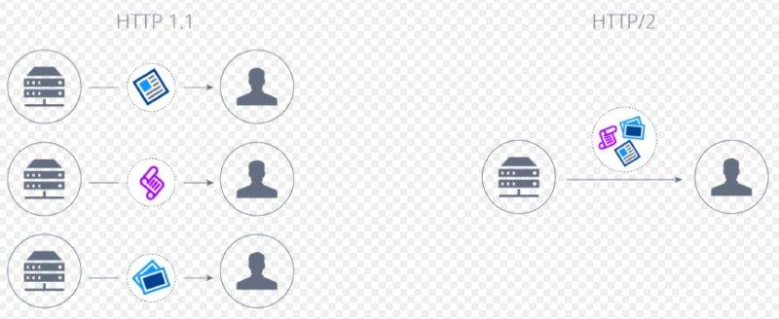
Ejemplo versiones HTTP

Slide 7
¿Qué es un Web Services?
Es una tecnología que utiliza protocolos y estándares que sirven para intercambiar datos entre distintas aplicaciones.
Las organizaciones OASIS y W3C son responsables de la arquitectura y reglamentación de los servicios web.

Slide 8
Estándares
Web Services Protocol Stack: conjunto de servicios y protocolos.
XML: formato estándar para intercambiar datos.
SOAP: protocolo sobre lo que se establece el intercambio.
WSDL: es un lenguaje de interfaz pública para los servicios web.
UDDI: protocolo para publicar la información de los servicios web.
WS-Security: protocolo de seguridad que garantiza la autentificación y la confidencialidad con los servicios webs.
REST: haciendo uso del HTTP, proporciona una API que utiliza cada uno de sus métodos, para realizar operaciones entre aplicaciones.

Slide 9
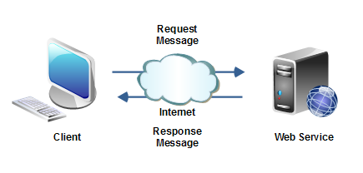

Slide 10
¿Qué es SOAP?
SOAP es un protocolo de comunicación
Sirve para la comunicación entre aplicaciones
Es un formato para enviar mensajes
Esta designado para comunicarse vía internet
Es independiente (lenguaje / plataforma)
Es basado en XML
Es simple y extensible

Slide 11
Historia
Creado por David Winer, XML-RPC en 1998
Es el primer protocolo de comunicación bajo http mediante XML
Desde Cliente/servidor envía peticiones por http a un Servidor Web
El XML encapsula los parámetros de la petición

Slide 12
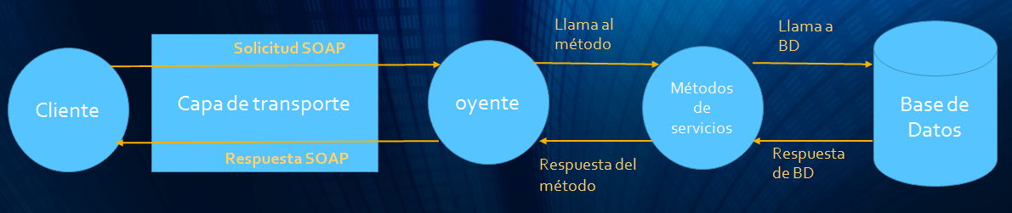
Ejemplo de SOAP

Slide 13
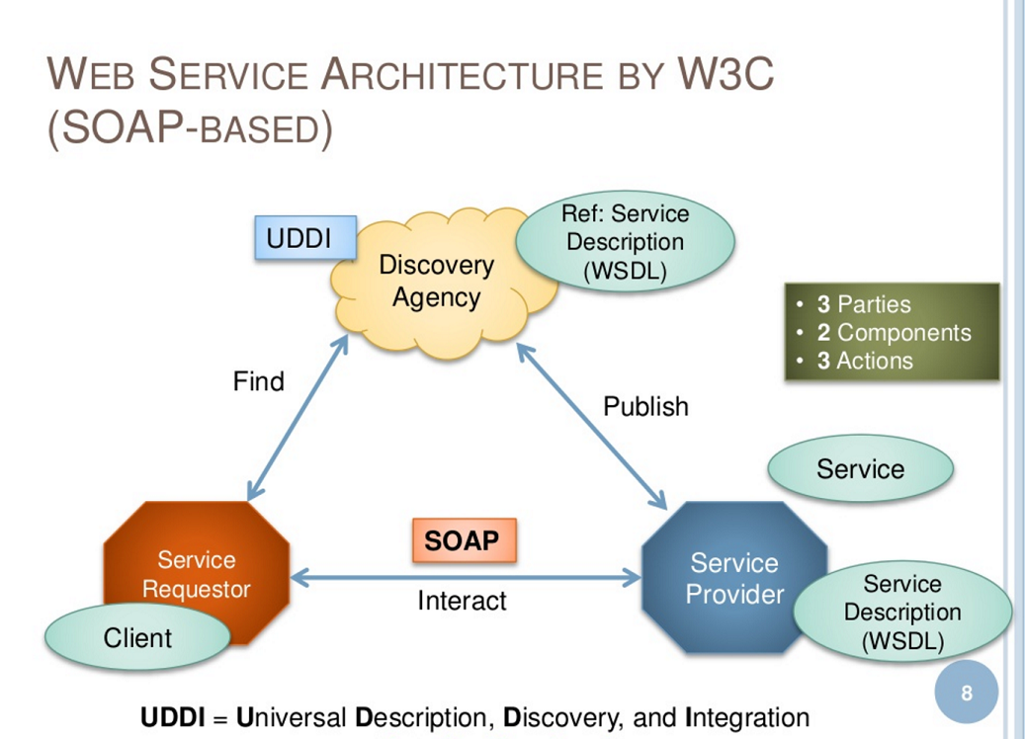

Slide 14
Ventajas del uso de SOAP
No esta asociado con ningún lenguaje
No se encuentra fuertemente asociado a ningún protocolo de transporte
No está atado a ninguna infraestructura de objeto distribuido
Aprovecha los estándares existentes en la industria
Permite la interoperabilidad entre múltiples entornos

Slide 15
REST VS SOAP
REST
Pocas operaciones con muchos recursos
Se centra en la escalabilidad y rendimiento a gran escala para sistemas distribuidos hipermedia
SOAP
Muchas operaciones con pocos recursos
Se centra en el diseño de aplicaciones distribuidas
HTTP GET, HTTP POST, HTTP PUT, HTTP DEL
XML auto descriptive
Síncrono
HTTPS
Comunicación punto a punto y segura
SMTP,HTTP POST, MQ
Tipado fuerte, XML Schema
Síncrono y Asíncrono
WS SECURITY
Comunicación origen a destino seguro

Slide 16
Servicios REST

Slide 17

Qué es REST?
Representational state transfer(Transferencia de Estado Representacional)
Un modelo de Arquitectura de Software
Muy vinculado al protocolo HTTP
El último tiempo ha ganado mucha popularidad
Se creó para estandarizar la comunicación Cliente-Servidor
RESTful = Son los servicios web que siguen los principios REST

Slide 18
Historia
Roy Fielding lo presentó por primera vez en el año 2000 en la Universidad de California
No tuvo mucha atención
La presentación aún existe en internet en el siguiente link
Roy Fielding también estuvo dentro del desarrollo de los protocolos HTTP y URI

Slide 19
Los Principios Rest
Utiliza los métodos HTTP de manera explícita
No mantiene estado
Expone URIs con forma de directorios
Transfiere XML, JavaScript Object Notation (JSON), o ambos
Cacheable
Escalable

Slide 20
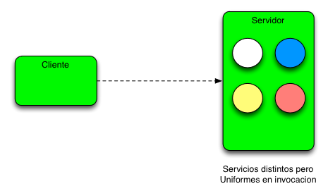
REST utiliza los métodos HTTP de manera explícita
se usa POST para crear un recurso en el servidor.
se usa GET para obtener un recurso.
se usa PUT para cambiar el estado de un recurso o actualizarlo.
se usa DELETE para eliminar un recurso.

Slide 21
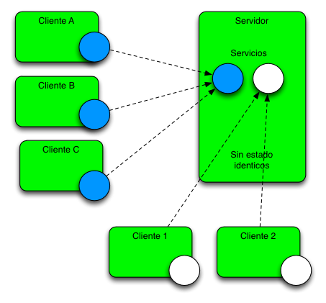
REST no mantiene estado (STATELESS)
Son servicios web que no mantienen estado asociado al cliente.
Eso los hace más fáciles de diseñar, escribir y distribuir.
Una aplicación o cliente debe incluir dentro del
encabezado y del cuerpo HTTP de la petición todos
los parámetros, contexto y datos.
Al ser independiente cada petición de otra, se elimina la
sesión almacenada en el servidor.

Slide 22
REST expone URIs con forma de directorios
Las URI de los servicios web REST deben ser intuitivas además de unicas.
Esto se logra al definir URIs con una estructura al estilo de los directorios.
Ej: http://www.miservicio.org/discusion/2008/12/23/{tema}
http://www.miservicio.org/discusion/{año}/{mes}/{dia}/{tema}

Slide 23
Algunas guías generales al momento de crear URIs para un servicio web REST:
Ocultar la tecnología usada en el servidor que aparecería como extensión de archivos (.jsp, .php, .asp), de manera de poder portar la solución a otra tecnología sin cambiar las URI.
Mantener todo en minúsculas.
Sustituir los espacios con guiones o guiones bajos (uno u otro).
Evitar el uso de strings de consulta.
En vez de usar un 404 Not Found si la petición es una URI parcial, devolver una página o un recurso predeterminado como respuesta

Slide 24
Respuestas
200 → OK : Petición recibida y procesada de forma correcta
201 → Created : Petición completada. El resultado ha sido la creación de un nuevo recurso
204 → No Content: La petición es correcta, pero la respuesta no tiene ningún contenido
401 → Unauthorized: La información de autenticación no es válida
403 → Forbidden: El servidor entiende la petición pero la rechaza o el acceso no está permitido
404 → Not found: El recurso no ha sido encontrado
500 → Internal Server Error: Indica una falla a nivel de servidor

Slide 25
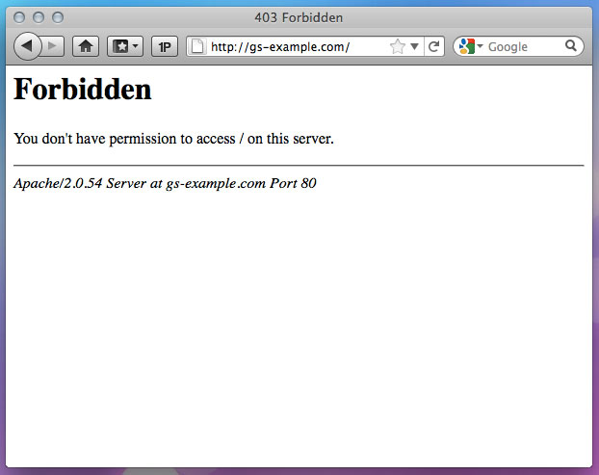
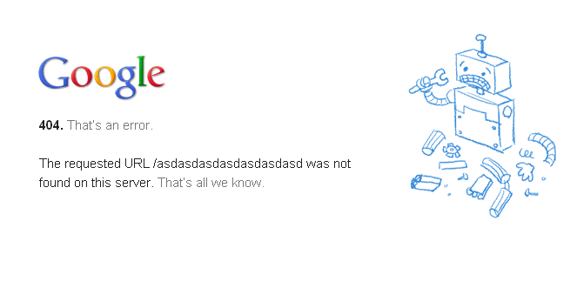
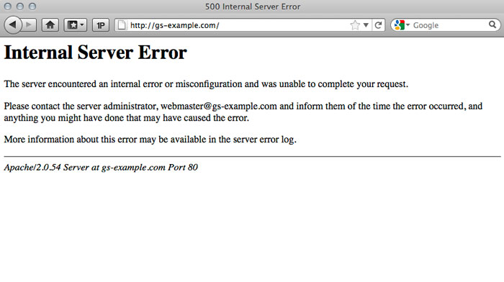

Slide 26
REST transfiere XML, JSON, o ambos
image/jpeg
video/mpeg
text/html
text/xml
application/json
Todo lo que se mueve por internet es un Recurso
Cada dato se representa por su formato en específico no un archivo físico.
Un recurso puede existir en un formato XML y puede ser enviado como JSON(JavaScript Object Notation)

Slide 27
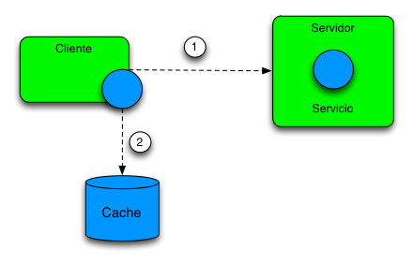
Cacheable
Una vez realizada la primera petición al servicio el resto puedan apoyarse en la caché si fuera necesario.
Un sistema de caché correcto afecta de forma positiva al rendimiento de y a la escalabilidad del servicio.

Slide 28
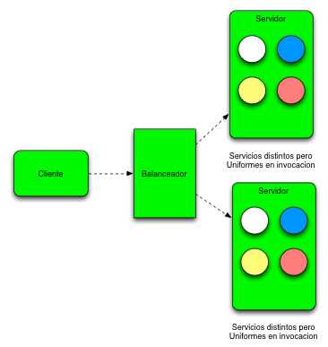
Escalable
El sistema servidor encargado de recibir y procesar las peticiones debe ser susceptible de ser dividido en capas.
Un cliente no será capaz de distinguir entre sí
está realizando una petición directamente al
servidor, o se lo está devolviendo un
sistema de caches.

Slide 29
API y API REST
Que es una API (Application Programming Interface)?.
Ayuda a la interacción entre distintos programas.
Conjunto de comandos, funciones y protocolos preestablecidos.
API REST: Un método generalizado de consumir un servicio.

Slide 30






Empresas que las utilizan

Slide 31
REST VS SOAP
REST
Pocas operaciones con muchos recursos
Se centra en la escalabilidad y rendimiento a gran escala para sistemas distribuidos hipermedia
SOAP
Muchas operaciones con pocos recursos
Se centra en el diseño de aplicaciones distribuidas
HTTP GET, HTTP POST, HTTP PUT, HTTP DEL
XML auto descriptive
Síncrono
HTTPS
Comunicación punto a punto y segura
SMTP,HTTP POST, MQ
Tipado fuerte, XML Schema
Síncrono y Asíncrono
WS SECURITY
Comunicación origen a destino seguro

Slide 32
MODELO DE MADUREZ DE RICHARDSON

Slide 33
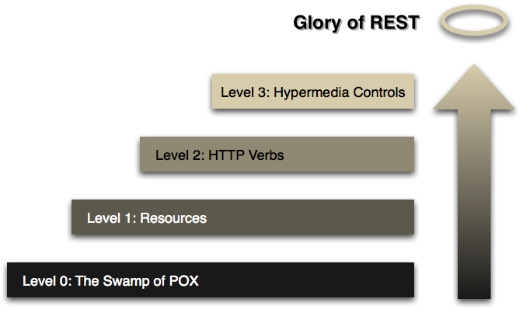

Slide 34
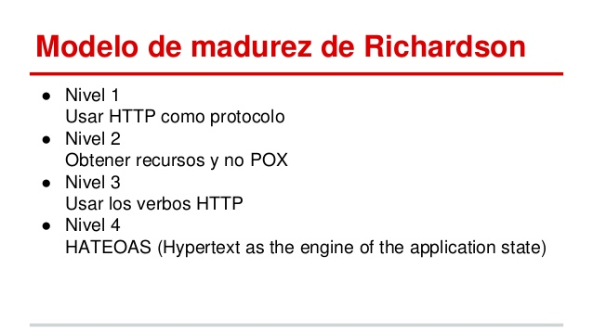

Slide 35
Nivel 0 – Swamp of POX: Se refiere a usar HTTP para interacciones remotas pero sin usar otros mecanismos existentes para web.

Slide 36

Nivel 1 – Recursos: La idea es identificar los recursos a través de un URI sin especificar la acción a realizar sobre el mismo. Ejemplo:
La URI “http://www.misitio.com/personas/1” representa a una persona y “http://www.misitio.com/personas/2” representa a otra persona.
En lugar de “http://www.misitio.com/personas?id:1”

Slide 37
Nivel 2 – Verbos HTTP: Este nivel nos indica que el API debería utilizar los verbos HTTP, mencionados anteriormente. Utilizando correctamente los verbos y las respuestas.
Ejemplo:
GET http://www.misitio.com/personas/1
DELETE http://www.misitio.com/personas/1
POST http://www.misitio.com/personas/1
PUT http://www.misitio.com/personas/1
Evitando por ejemplo que si ocurre un error lo que se retorne sea un OK (200) que representa una solicitud correcta, sin errores.

Slide 38
Nivel 3 – Controles de hypermedia: Básicamente es utilizar HATEOAS (Hipertexto como el mecanismo del estado de la aplicación). Lo que indica HATEOAS es que al realizar un request, el mismo nos retorne información de como trabajar o manipular el recurso.
Ejemplo:
Si solicitamos datos de una persona “http://www.misitio.com/personas/1” a través de un Middleware intermediario podemos determinar que permisos tiene la persona y que acciones puede realizar y así retornarlas. Aquí es donde entra HATEOAS para retornarnos acceso a diversas funcionalidades para el elemento, ya sea a través de HTML o XML/JSON.
GET http://www.misitio.com/personas/1
Resultado en JSON: { “nombre”: “Walter”, ”apellido”: “Montes”, ”href”: “http://www.misitio.com/personas/1” }
Con la referencia a la persona junto con la respuesta. Así cuando necesitemos realizar otra acción podemos utilizar los datos de URI del recurso.

